Slide 1
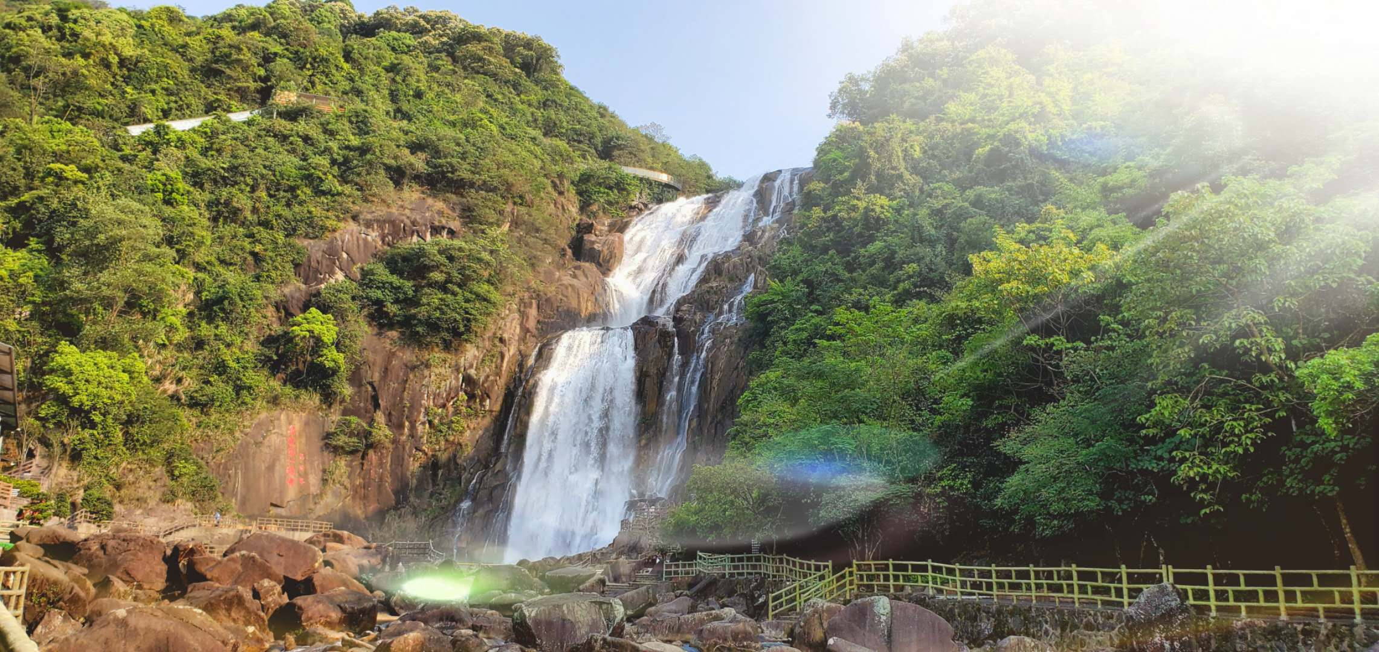
2021年丰顺县乡村旅游
精品线路推荐（一）
丰顺县文化广电旅游体育局
2021年10月

Slide 2
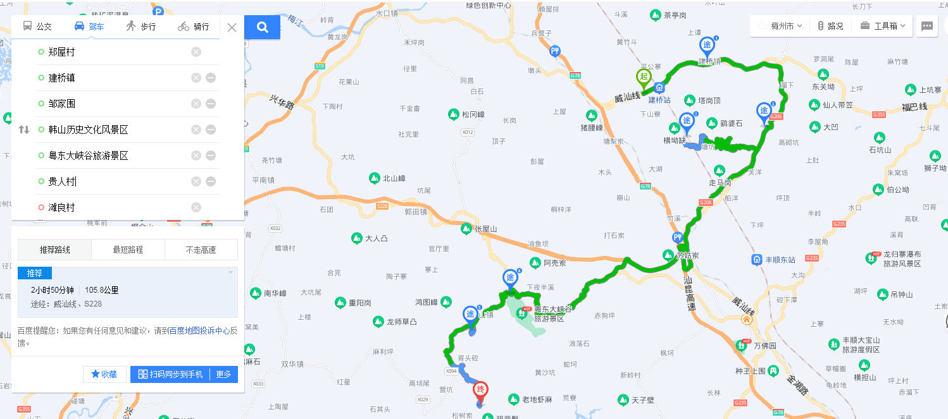
丰顺县乡村旅游
精品线路推荐（一）规划图
01

Slide 3

2021丰顺县乡村旅游
线路规划
线路名称：
红色教育，徙步研学，乡村体验
县城→郑屋村→建桥围→.邹家围→韩山历史文化生态区
→粤东大峡谷→滩良村
线 路 图：
推荐行程：
1天
精品线路推荐
行程简介
清风徐来，我们来到建桥镇西北部【郑屋村】，感受青砖黛瓦的客家传统民居、绿意盎然的“十里花溪”；山环水绕，继续前往【建桥围】，回环的四合建筑，形似盘龙的围龙屋，若干座房屋的设计错落有致。到了午餐时间，来到丰良老街寻觅美食。午饭后继续游览【邹家围】, 邹家围的围龙屋由一个个似四合院的建筑单元连缀而成，可谓独树一帜。接下来我们来到【韩山历史文化风景区】，体验一览众山小的舒畅愉悦，借以天然氧吧颐养身心，感受高山品禅茶的闲情雅趣。继续放松心情，来到【粤东大峡谷】，行走栈道，体验漂流，看瀑布，听着清脆悦耳的水声，使人豁然开朗。最后，来到【滩良村】， “炭寮星火”红色旅游区的核心区，这里是东江苏维埃政府和中国工农红军第十一军的根据地，铭记历史。
02

Slide 4
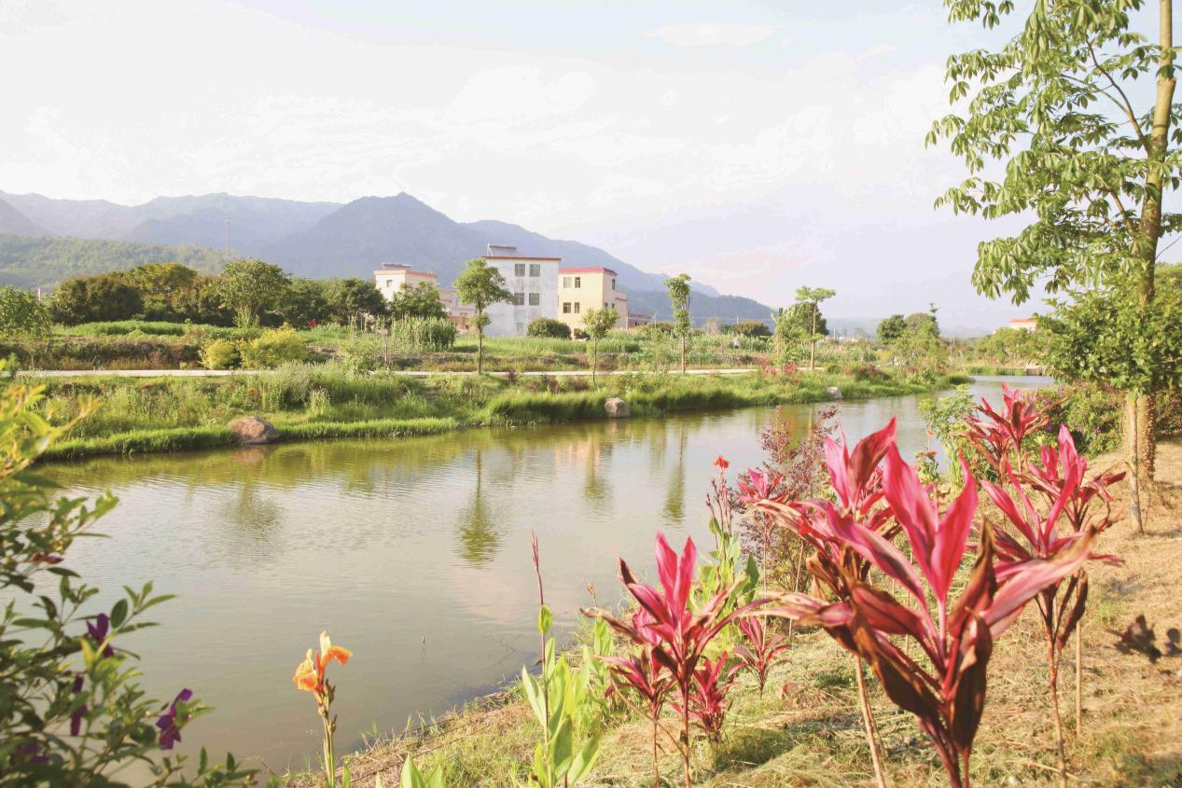
2021丰顺县乡村旅游
旅游点介绍
旅游点1：郑屋村
郑屋村位于丰顺县建桥镇中部，距镇政府 6.5 公里。郑屋村人口 2728 人，有郑、王、梁三姓，郑姓占之八九成，故有“郑屋”村之名。村中山地 6500 亩，耕地 850 亩，山多田少，属典型山区村落。郑屋村山上植被茂盛，村中大搞河道改造，处处 栽花种草，满眼绿色。2017年2月被国家住建部评为全国首批绿色村庄。近期游客纷沓而至，闻名于县邑。
精品线路推荐
03

Slide 5
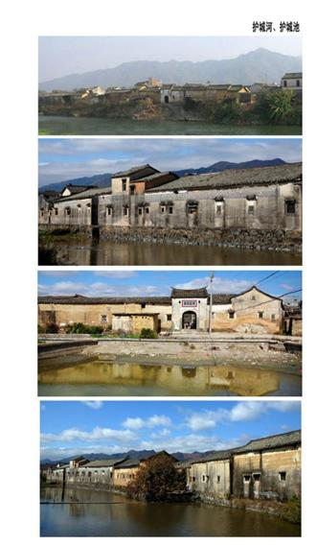
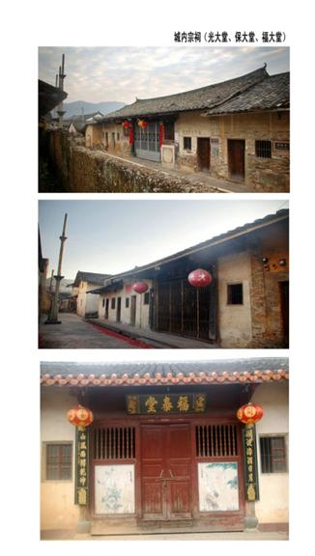
2021丰顺县乡村旅游
旅游点介绍
旅游点2：
建桥围
建桥围古村落坐落于莲花山脉深处的丰顺县建桥镇建桥村，创建于明崇祯十三年( 1640年)，是布局严谨结构完整的古客家民居，在闽、粤、湘、赣客家围屋中属罕见独特，总占地面积近一平方公里，围内建筑面积20357.8平方米，有3街( 东西向) 12巷( 南北向)24幢，至今保存完好。并于2009年12月入选广东省级古村落，被专家认定为潮、客、畲文化融合村，2010年2月被评为梅州市级客家古民居。古村落遵循外圆内方的理论，建造椭圆外廓，内围属方形，四周有护城河池，四大城门原有皇帝御赐四门大鉎炮（名曰：“将军”）。围内清一色的张姓居民，是粤东地区唯一典型传统客家聚落。围内外逢年过节当地拥有众多的民间技艺和民间活动，主要有舞狮、舞龙、锣鼓班、八音班、打醮（已失传）、弦乐、元宵迎灯等等。另外，婚嫁和丧葬（二次葬）习俗也堪称独特。
精品线路推荐
04

Slide 6
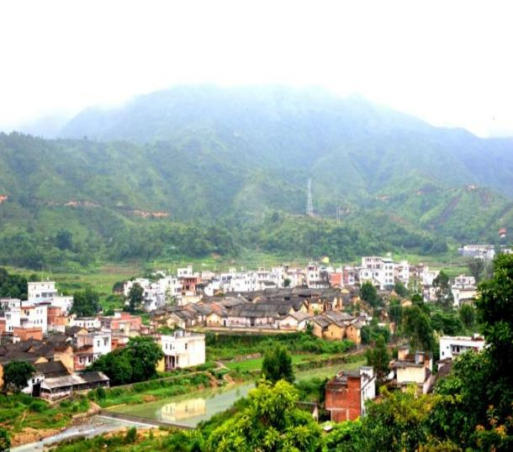
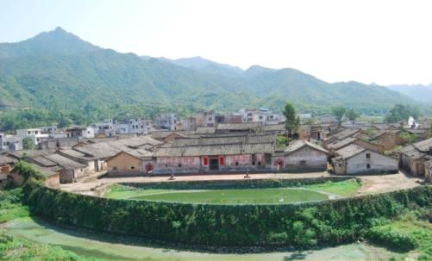
2021丰顺县乡村旅游
旅游点介绍
旅游点3：
邹家围
邹家围，位于丰顺县丰良镇璜溪村，原名“上兴围”，乃邹氏丰顺开基祖邹肇松十一世孙诰封骁骑将军邹瑞，于清康熙六年（1667）创建，有350年历史。主屋由三堂四横三围龙一门坪一池塘构成，属客家围龙屋结构。主屋外围有 18 座仿北京四合院式单元房屋。因规模庞大，布局典型，结构独特，主屋保存状况完好，2012年1月评为广东省古村落，2012年2月评为梅州市客家古民居，2014年1月公布为梅州市文物保护单位，2013年8月评为中国传统村落。
。
精品线路推荐
05

Slide 7
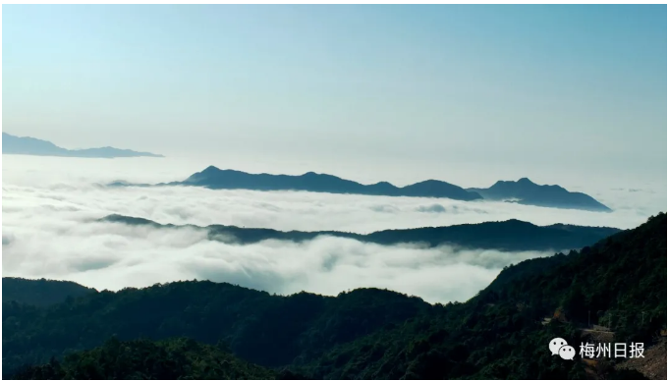
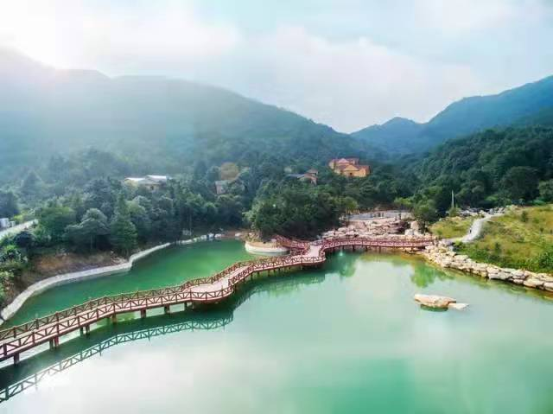
2021丰顺县乡村旅游
旅游点介绍
旅游点4：
韩山历史文化生态区
韩山历史文化生态区位于广东省丰顺县丰良镇，是按照国家5A级旅游度假区的标准，统一规划，精心设计，打造国内一流的集精品会议养生、韩愈文化体验、有机茶园观光、山地休闲览胜、宗教文化朝圣于一体的高端度假旅游圣地。平均海拔为650-1069米，常年云雾缭绕，气候宜人，风光旖旎，绮丽如画，独有的“韩岽笼云”正是丰顺的古八景之一。在这里，即可体验一览众山小的舒畅愉悦，借以天然氧吧颐养身心；亦可感受高山品禅茶的闲情雅趣，借以林中木屋乐享逍遥，是远离城市喧嚣、云游湖光山色的绝佳养生目的地。
精品线路推荐
06

Slide 8
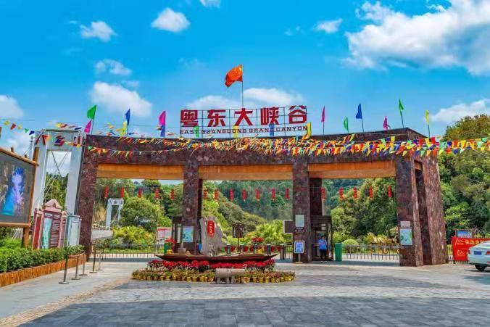
2021丰顺县乡村旅游
旅游点介绍
旅游点5：
粤东大峡谷
粤东大峡谷景区位于广东著名革命老区---丰顺县八乡山镇，峡谷全长6.3公里，其中步道长4.3公里、观光车道长2公里，游人可自由选择全程步行或步行+乘坐观光车的方式进行游览观光，年平均气温18.7度，是天然的避暑胜地，景区建设为三大特色功能片区； 南部生态人文区：以植物景观和文化体验为主要特色，打造生态科普基地和客家人文核心体验区；中部动感灵溪区：功能区设有生态探险、溯溪、深林拓展等挑战性游乐项目为主，营造欢乐“氧”生的峡谷度假氛围；北部生态养生区：大峡谷谷深水急，飞瀑鸣泉，林木苍翠，竹柏、沙箩、兰花等稀有植物众多。景区有大峡谷游览观光区、峡谷漂流、儿童乐园、水上乐园、酒店度假、东南亚房车度假、森林别墅度假、游客中心、花海童话世界等9大旅游功能区。
精品线路推荐
07

Slide 9
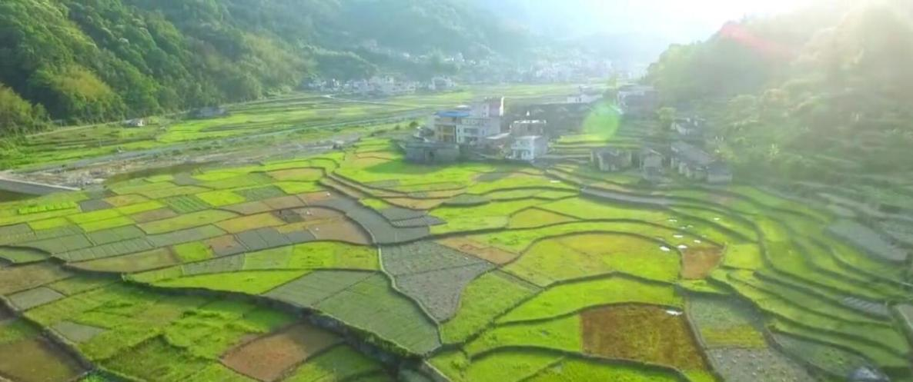
2021丰顺县乡村旅游
旅游点介绍
旅游点6：
滩良村
滩良村位于丰顺县八乡山镇。交通便利、路网发达。省道S228线穿境而过，距离大丰华高速公路汤西出口仅15公里。这里是东江苏维尔政府的诞生地、中国工农红军第十一军军部成立旧址（红十一军军史馆）、中国工农红军第十一军政治部旧址（君裕楼）。滩良村不仅红色文化底蕴深厚，而且生态优美，水资源丰富，有“八龙会水”之称，具备规划开发红色旅游和生态旅游产业的独特禀赋。2019年9月24日，滩良村上榜2018年广东省“民主法治示范村（社区）”创建单位名单。2017年10月17日，广东省爱国卫生运动委员会授予滩良村第一批广东省卫生村称号。
精品线路推荐
09

Slide 10
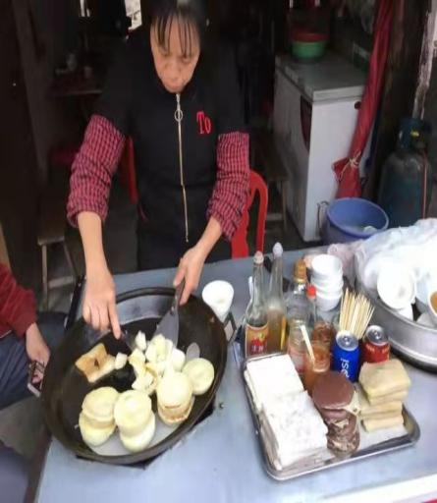
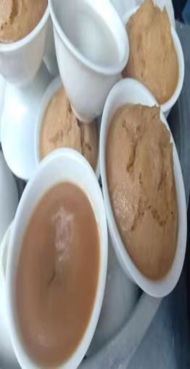
2021丰顺县乡村旅游
美食点介绍
美食点1：
丰良老街
丰良镇原丰顺县城址。自清乾隆三年（公元1738年）至1950年，共有212年的老县府址，至今有280年的历史，是丰北片集市贸易的中心，素有“温泉之乡”的美称。老城区以丰溪河两岸新老西市为集市贸易区，即老街以中山路、中外街、十字街、中小路、西门街为主约300间商住用房，良乡以三直四横（三直为南直街、河唇街、北直街，四横为一横街、二横街、暹逻街、东横街）也约300间商住房，各种当地特色美食的味道依旧飘荡在老街旧巷，值得一品。
精品线路推荐
10

Slide 11
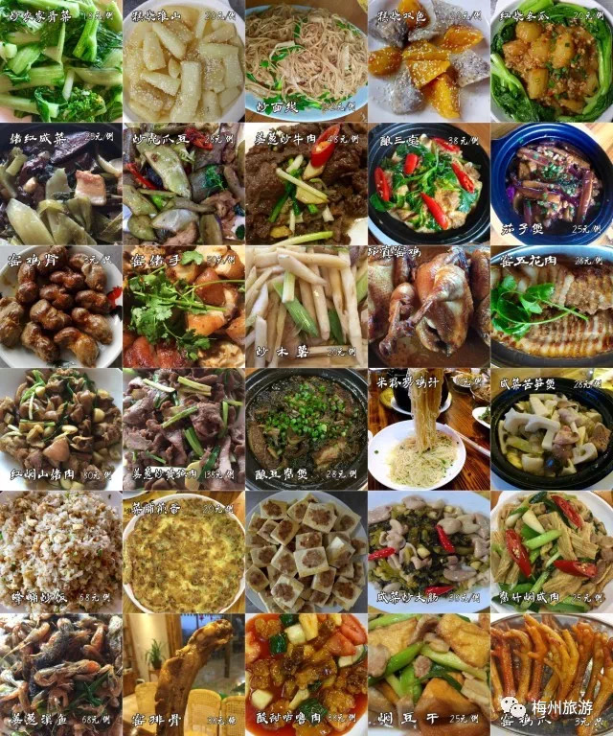
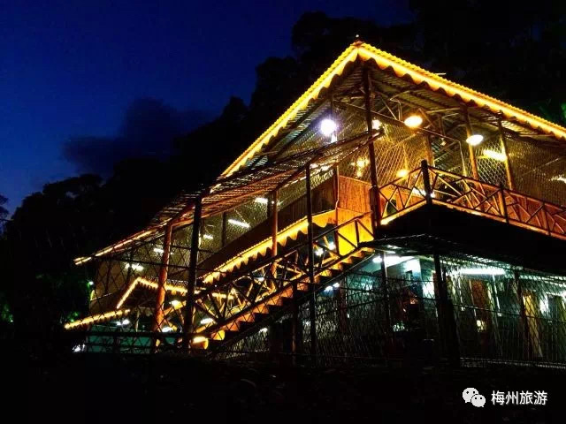
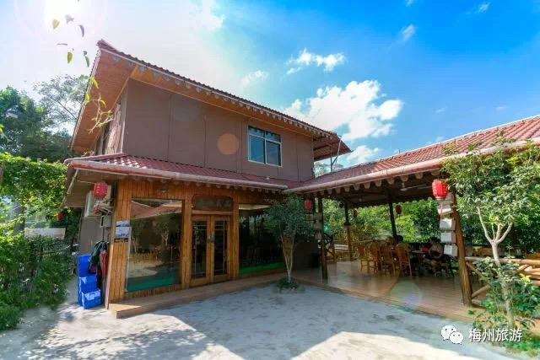
2021丰顺县乡村旅游
美食点介绍
美食点2：
品真山房
品真山房座落在离丰顺县城十多公里，山清水秀的汤西镇河西村傅屋寨；是县城通往八乡山、落汉鸣泉(揭岭飞泉）的必经之地。在傅屋寨村口省道边，品真山房沿定元桥、定元亭、清水溪随形建，主体以竹木结构吊脚形式建造，风格独特自成一格。品真山房主营客家山区生态美食：窑鸡、河鲜、土菜，尤其是山房特有的800度高温窑炉工艺，在粤东潮客地区都有食客闻名而来。
地址：丰顺县汤西镇河西村傅屋寨口
电话：0753-6852228
精品线路推荐
11

